Slide 1

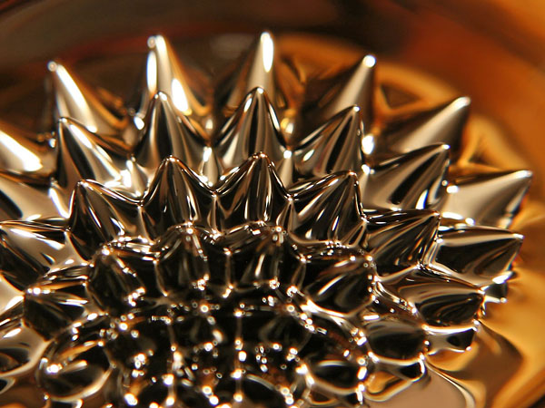
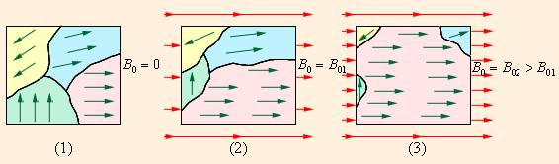
Лекция 11. Магнетики
2013

Slide 2

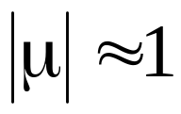


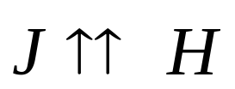
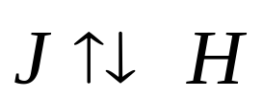
Магнетики
вещества, способные намагничиваться (приобретать магнитный момент).
слабомагнитные сильномагнитные
диамагнетики парамагнетики ферромагнетики
μ – магнитная
проницаемость среды
собственное магнитное поле направлено в противоположную сторону внешнему полю
намагничиваются в направлении внешнего магнитного поля
магнитная
проницаемость
железа 10 в 4
  намагниченность
2
золото µ=0,999961
алюминий µ=1,000023

Slide 3
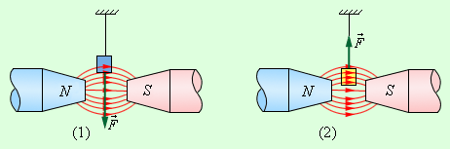
Пара- и диамагнетики в неоднородном внешнем поле
1. Парамагнетики (воздух, алюминий, платина, редко-земельные, щелочно-земельные элементы и др.) втягиваются в область более сильного поля.
2. Диамагнетики (азот, вода, серебро, висмут и др.) выталкиваются из внешнего магнитного поля.
3

Slide 4
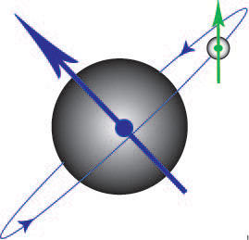
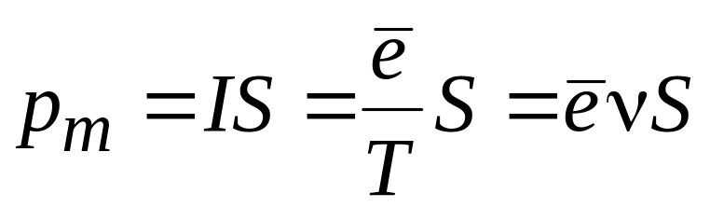
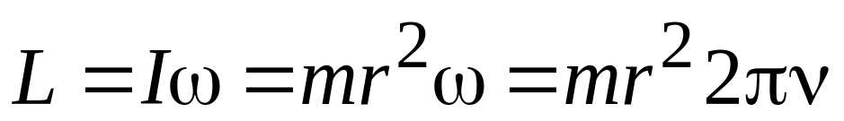
Природа молекулярных токов
Электроны в атоме находятся в состоянии непрерывного движения. Электрон обладает магнитным моментом (как замкнутый контур с током), вращающим моментом (как любая частица с массой) и собственным магнитным моментом (спином).
Магнитный момент электрона:
Механический момент (момент импульса электрона) L:
ν – частота обращения электрона по орбите;
ω – угловая скорость вращения электрона.
4

Slide 5
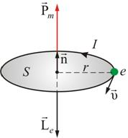
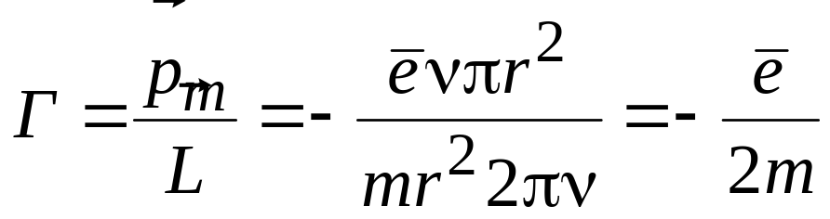
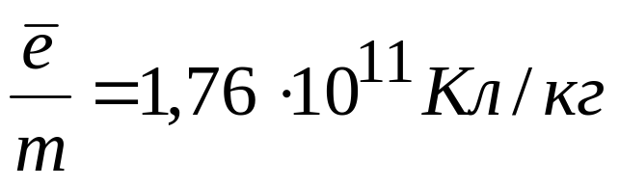
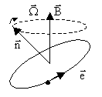

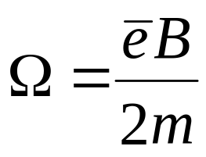
Природа молекулярных токов
Гиромагнитное отношение
Удельный заряд электрона
Электрон в атоме подобен волчку, т.е. под
действием сил во внешнем
магнитном поле совершает прецессионное
движение (ларморова прецессия, 1895).
Угловая скорость прецессии
5

Slide 6
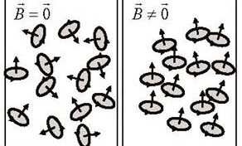



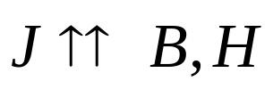
Объяснение парамагнетизма
Парамагнетики – вещества, молекулы которых обладают собственным магнитным моментом.
Чем больше температура, тем слабее намагничивается парамагнетик
В отсутствие внешнего магнитного поля магнитные моменты атомов хаотично ориентированы:
Во внешнем поле на каждую молекулу действуют силы, стремящиеся развернуть магнитный момент вдоль линий поля
6

Slide 7
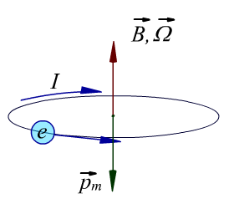
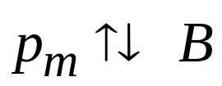
Объяснение диамагнетизма
Диамагнетик – вещества, молекулы которых не обладают собственным магнитным моментом. Под действием внешнего магнитного поля в атомах и молекулах возникает магнитный момент, направленный противоположно вектору индукции внешнего поля.
При включении внешнего магнитного
поля возникает дополнительное
движение электрона –
ларморова прецессия, при этом
Все вещества, испытывающие ларморову прецессию, проявляют диамагнитные свойства.
7

Slide 8
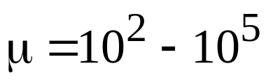
Ферромагнетизм
Сильномагнитные вещества, способные сохранять намагниченность в отсутствии внешнего магнитного поля (Ferrum – железо, кобальт, никель, их сплавы).
Электроны в атомах ферромагнетиков обладают сильным собственным магнитным моментом (спином);
В ферромагнетиках возникают домены – области самопроизвольной намагниченности. В магнитном поле происходит ориентация целых доменов по направлению магнитного поля.
магнитная
проницаемость
8

Slide 9
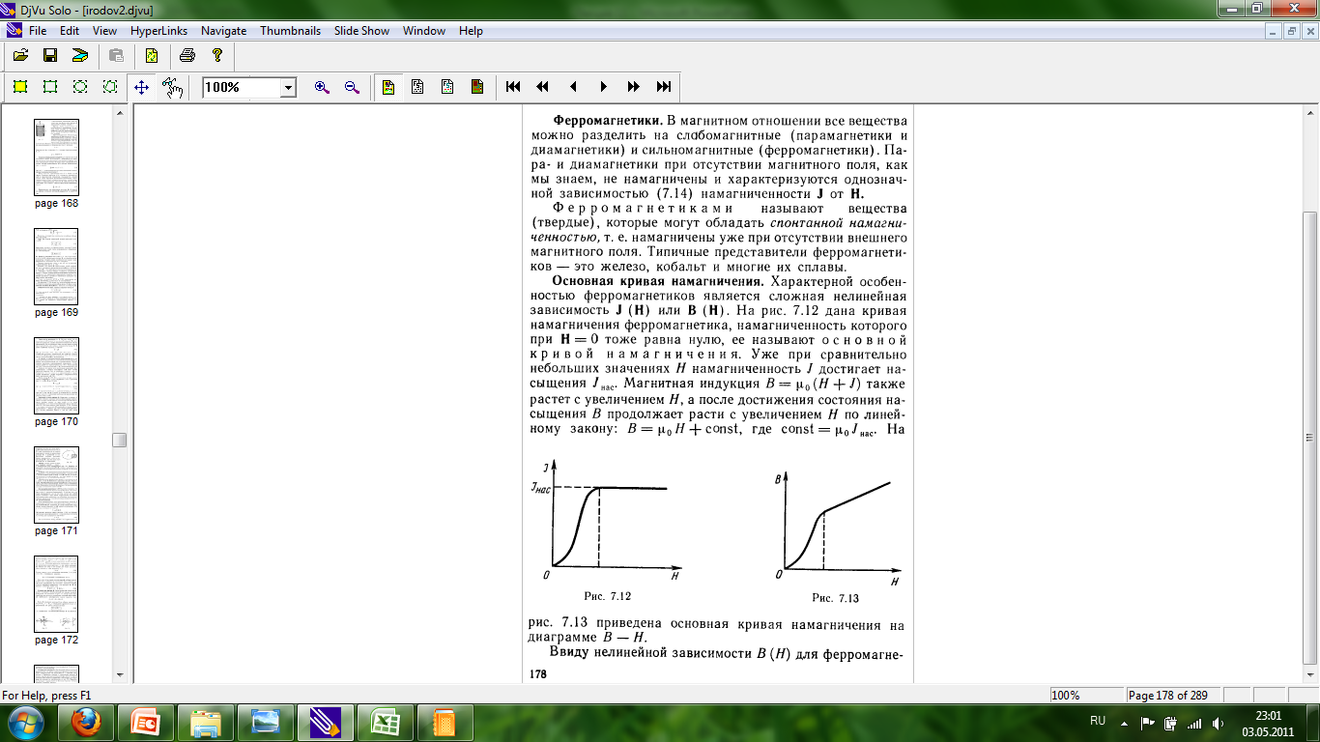
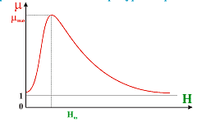
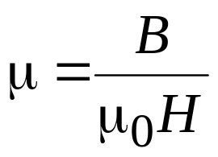
Кривая намагничивания ферромагнетика
Сложная нелинейная зависимость индукции и намагниченности от напряженности магнитного поля:
диа- и пара магнетики ферромагнетики
Магнитная проницаемость μ зависит от напряженности магнитного поля:
9

Slide 10
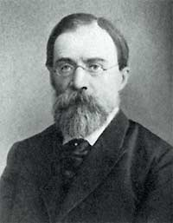
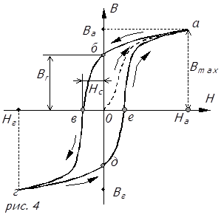
Магнитный гистерезис
Намагничивание ферромагнетика зависит не только
от индукции магнитного поля B, но и от предыдущих
состояний вещества (предыстории).
Br – остаточная индукция
(ферромагнетик становится
постоянным магнитом);
Нс – коэрцитивная сила.
Магнито-мягкие материалы –
небольшое значение Нс,
Магнито-жесткие (твердые)
большое значение Нс
Площадь петли гистерезиса пропорциональна энергии, затраченной при цикле перемагничивания.
Столетов, 1872
10

Slide 11
Температура Кюри
С увеличением температуры способность ферромагнетиков намагничиваться уменьшается.
Температура Кюри – температура, выше которой ферромагнитные свойства исчезают, а ферромагнетик превращается в парамагнетик. Одновременно изменяются теплоемкость, электропроводность и другие свойства.
Точка Кюри для некоторых материалов:
Кобальт - 1150º С;
Железо - 770º С;
Никель - 360º С;
Гадолиний -17º С.
11

Slide 12
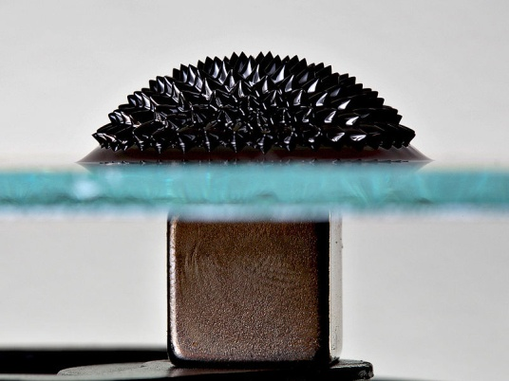
Магнитные материалы
Антиферромагнетики - вещества со спонтанной анти параллельной ориентацией элементарных магнитных моментов атомов или ионов. Характеризуются небольшими значениями магнитной восприимчивости.
При нагревании антиферромагнетик испытывает фазовый переход в парамагнитное состояние.
Ферримагнетики (ферриты) - полупроводники, имеющие сильно выраженные ферромагнитные свойства. Обладают большим удельным электрическим сопротивлением.
Ферромагнитная жидкость
(суперпарамагнетик) – коллоидные
системы, состоящие из ферро-
магнитных частиц нано размеров.
12

